Slide 1
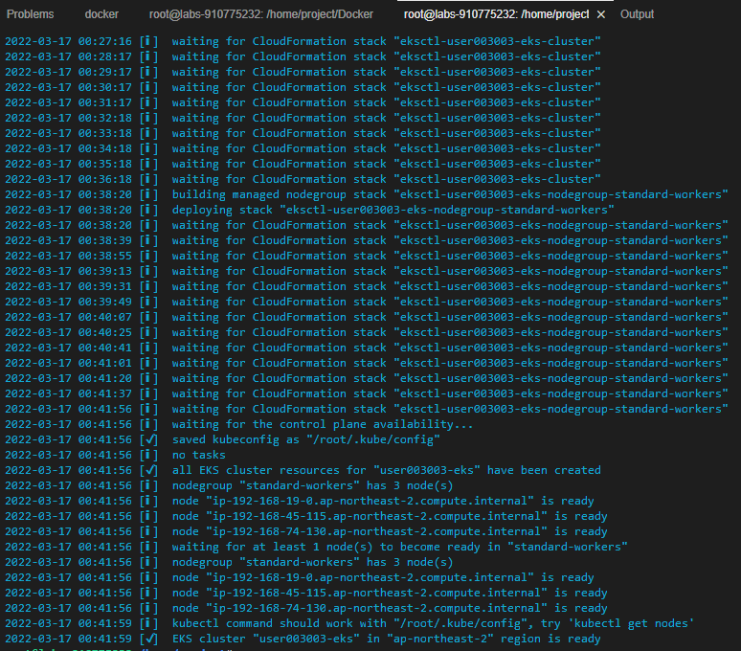
AWS 클러스터 생성 (EKS : Elastic Kubernetes Service 생성하기)
eksctl create cluster --name (Cluster-Name) --version 1.21 --nodegroup-name standard-workers --node-type t3.medium --nodes 3 --nodes-min 1 --nodes-max 3
EKS란?
클라우드 또는 온프레미스에서 Kubernetes 애플리케이션을 실행하고 크기를 조정하는 관리형 컨테이너 서비스

Slide 2
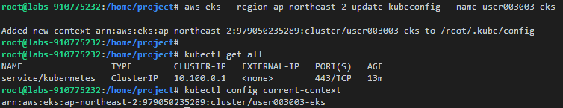
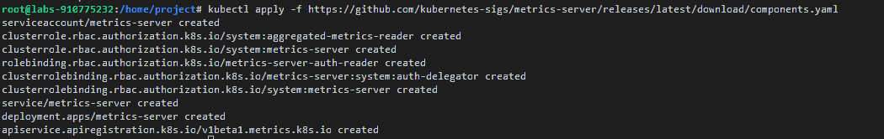
AWS 클러스터 토큰 가져오기
aws eks --region (Region-Code) update-kubeconfig --name (Cluster-Name)
kubectl get all
# 클러스터 설정확인
kubectl config current-context
Metric-Server 설치
kubectl apply -f https://github.com/kubernetes-sigs/metrics-server/releases/latest/download/components.yaml
Metrics Server는 Kubernetes 의 컴포넌트들에 대한 자원 모니터링이 가능해지며 이것을 이용해 Autoscaling 에도 사용이 가능하다.

Slide 3

WorkerNode 확인 : kubectl top node
3개인 이유는?
앞서 AWS 클러스터 생성시 워커노드 3개를 생성하겠다고 함

